Slide 1



: آناتومی عضله جلو بازو
عضله جلو بازو یا عضله دوسر بازویی Biceps Brachii یکی از اصلی‌ترین عضلات بالای بازو است و از دو سر بلند و کوتاه تشکیل شده است که در حرکت خم شدن آرنج نقش دارند. عضله دیگری به نام براکیالیس Brachialis نیز در زیر این عضله قرار دارد که به قدرت و حجم بازو می‌افزاید و در حرکت اصلی جلو بازو نقش بسیار مهمی دارد. عضله دوسر بازویی در حرکت‌های مختلف مانند خم کردن بازو و چرخاندن ساعد به سمت بیرون نقش ایفا می‌کند. با درک آناتومی دقیق این عضلات، می‌توان برنامه‌های تمرینی بهتری برای توسعه همه‌جانبه جلو بازو طراحی کرد که عضلات را به طور متوازن درگیر کنند.

Slide 2
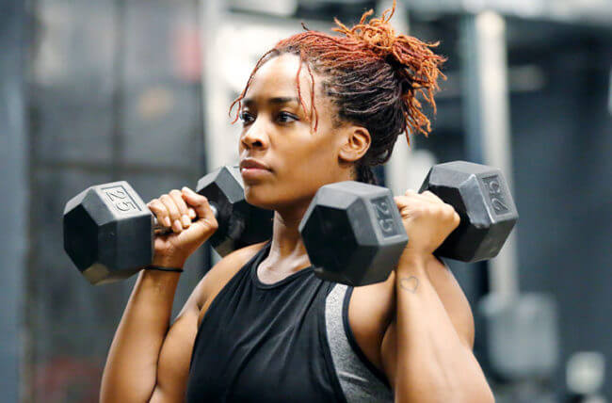
2 - فواید تقویت عضله جلو بازو
تمرین عضله جلو بازو نه تنها بر زیبایی ظاهری و حجم بازو تاثیر می‌گذارد، بلکه باعث افزایش قدرت و استقامت در بسیاری از حرکات روزمره و ورزشی می‌شود. داشتن جلو بازوی قوی برای فعالیت‌های روزمره مثل حمل وسایل و جابجایی اشیا کاربردی است. همچنین، تقویت این عضله به بهبود قدرت کل بدن، به‌ویژه در ورزش‌هایی که نیاز به حرکات قدرتی دارند، کمک می‌کند. یک جلو بازوی قوی می‌تواند در جلوگیری از آسیب‌های دست و شانه‌ها موثر باشد و به بهبود تعادل بین عضلات بالا تنه کمک کند.

Slide 3
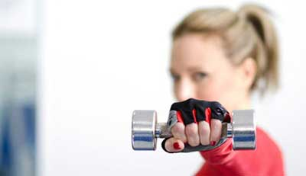
3 – انواع حرکات برای تمرین جلو بازو
برای تقویت جلو بازو می‌توان از تمرینات مختلفی بهره برد که هرکدام بخش‌های مختلفی از عضله را هدف قرار می‌دهند. تمریناتی مانند کِرل دمبل که به شما اجازه می‌دهد بر روی هر بازو تمرکز کنید، کِرل هالتر که امکان استفاده از وزن بیشتر را می‌دهد، و کِرل چکشی که به عضله براکیالیس بیشتر فشار وارد می‌کند، از حرکات اصلی هستند. همچنین، کِرل لاری و تمرینات با دستگاه‌های سیم‌کش نیز باعث افزایش تنوع و تمرکز بیشتر بر عضله می‌شوند. ترکیب این حرکات در برنامه تمرینی می‌تواند به رشد همه‌جانبه عضلات کمک کند.

Slide 4
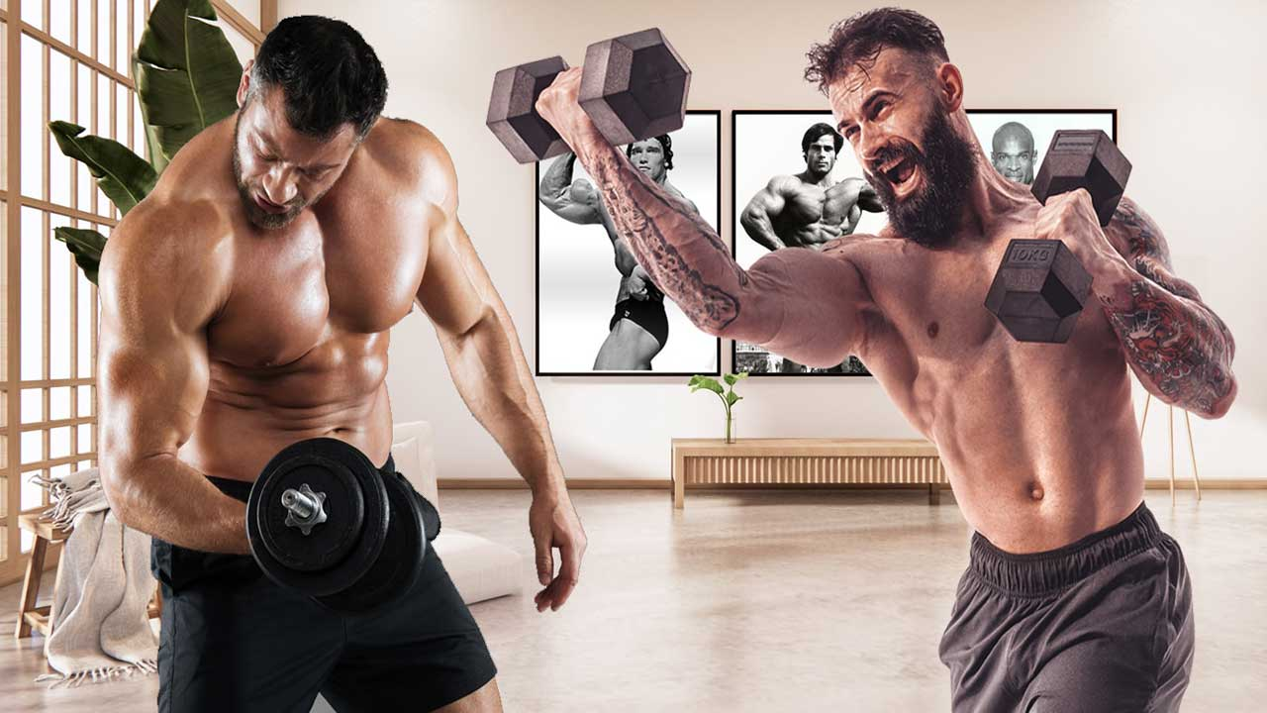
4 – تکنیک های پیشرفته در تمرین جلو بازو
پس از دستیابی به سطح ابتدایی و متوسط در تمرین جلو بازو، می‌توان از تکنیک‌های پیشرفته مانند درآپ‌ست Drop Set و تمرینات سوپراست Superset استفاده کرد. درآپ‌ست شامل کاهش پی‌درپی وزن پس از انجام تعداد مشخصی از تکرارهاست و باعث افزایش زمان تحت تنش عضله می‌شود. همچنین، سوپراست تمریناتی هستند که بلافاصله بدون استراحت بعد از تمرین دیگری انجام می‌شوند. این تکنیک‌ها عضله را در برابر چالش‌های جدیدی قرار می‌دهند و باعث رشد و پیشرفت سریع‌تر عضله می‌شوند.

Slide 5
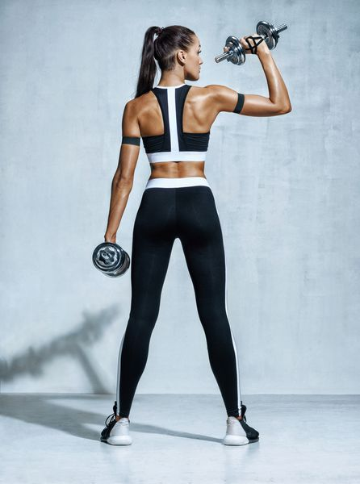
5 – نقش تغذیه در تقویت جلو بازو
تغذیه مناسب نقش کلیدی در رشد و تقویت عضلات دارد. مصرف پروتئین‌ها، به‌ویژه از منابعی مثل گوشت، ماهی، تخم‌مرغ و لبنیات، به بازسازی و رشد عضلات کمک می‌کند. کربوهیدرات‌ها نیز برای تأمین انرژی تمرین‌ها اهمیت دارند، به‌خصوص اگر در حجم‌های بالا تمرین کنید. مکمل‌هایی مانند کراتین، آمینواسیدهای شاخه‌دار (BCAA) و پروتئین وی نیز می‌توانند به بهبود عملکرد و افزایش حجم عضله کمک کنند. حفظ سطح مناسب آب بدن نیز اهمیت دارد، زیرا هیدراتاسیون مناسب به عملکرد بهتر عضلات در تمرینات کمک می‌کند.

Slide 6
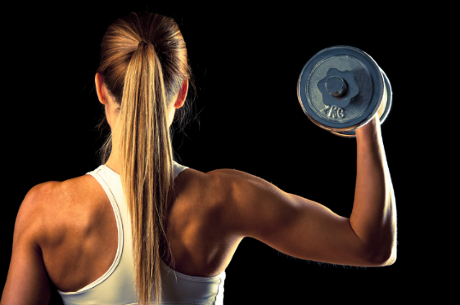
6 – اشتباهات رایج در تمرین جلو بازو
از رایج‌ترین اشتباهات در تمرین جلو بازو، استفاده از وزن بیش از حد، اجرای حرکات سریع و عدم تمرکز بر تکنیک است. این اشتباهات نه تنها نتایج مطلوب را کاهش می‌دهند، بلکه احتمال آسیب‌دیدگی را نیز افزایش می‌دهند. برای مثال، استفاده از وزن‌های سنگین باعث می‌شود که عضلات دیگر مانند شانه‌ها و پشت برای جبران وارد عمل شوند، که این امر به عضله جلو بازو فشار مناسب وارد نمی‌کند. همچنین، تکرارهای سریع موجب کاهش زمان تنش روی عضله می‌شود که به مرور زمان نتیجه‌گیری مناسب را به تأخیر می‌اندازد.

Slide 7
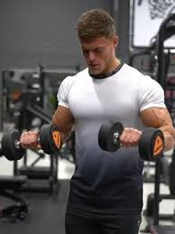
7 – نکات ایمنی و جلوگیری از آسیب
ایمنی در تمرین جلو بازو از اهمیت زیادی برخوردار است، زیرا این عضله و مفاصل آرنج و شانه به سرعت مستعد آسیب‌دیدگی هستند. برای جلوگیری از آسیب باید قبل از تمرین، عضلات به خوبی گرم شوند. همچنین، کنترل وزن و استفاده از تکنیک صحیح در حین انجام حرکات بسیار مهم است. تکنیک مناسب شامل نگه داشتن بدن ثابت و جلوگیری از حرکت اضافی شانه‌ها است. علاوه بر این، پس از تمرین، حرکات کششی ملایم می‌توانند به ریکاوری بهتر عضلات کمک کنند و از گرفتگی عضلانی جلوگیری کنند

Slide 8
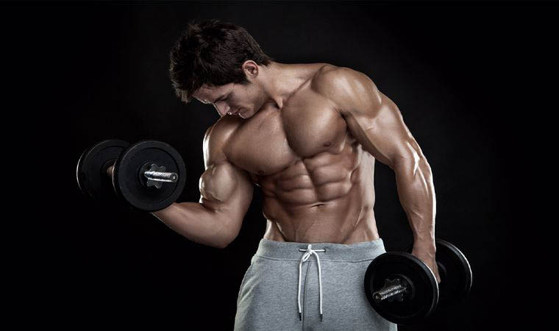
8 – برنامه های تمرینی جلو بازو
یک برنامه‌ی تمرینی جلو بازو باید شامل تمریناتی با ترکیبی از تعداد تکرارهای بالا و پایین باشد. برنامه‌های رایج شامل استفاده از وزنه‌های سبک با تعداد تکرار بالا برای افزایش استقامت و تمرین با وزنه‌های سنگین‌تر با تعداد تکرار کم برای افزایش قدرت عضله هستند. برنامه‌های تمرینی می‌توانند بسته به سطح فرد تغییر کنند؛ برای مثال، تازه‌کارها ممکن است نیاز به تمرینات کمتر و وزنه‌های سبک‌تر داشته باشند، در حالی که ورزشکاران حرفه‌ای می‌توانند از تمرینات با شدت و حجم بالا بهره ببرند.

Slide 9
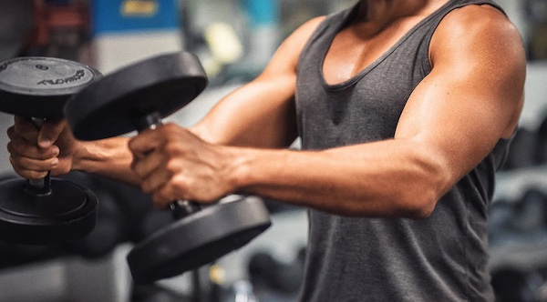
9 – اهمیت ریکاوری و استراحت
عضلات جلو بازو مانند سایر عضلات پس از تمرین نیاز به استراحت و ریکاوری دارند. استراحت کافی پس از هر جلسه تمرین و خواب مناسب در شب به بازسازی فیبرهای عضلانی آسیب‌دیده کمک می‌کند. همچنین استفاده از روش‌های ریکاوری مانند ماساژ، یخ‌گذاری، و تمرینات کششی ملایم می‌تواند به بهبود روند ریکاوری و کاهش دردهای عضلانی کمک کند. تمرین بیش از حد بدون استراحت کافی می‌تواند منجر به فرسودگی عضلات و کاهش نتایج تمرینی شود..

Slide 10
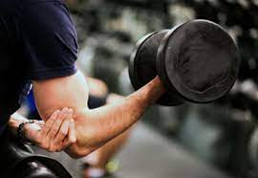
10 – ارتباط بین تمرین جلو بازو و سایر عضلات
تمرینات جلو بازو نه تنها بر تقویت عضله جلو بازو تاثیر می‌گذارد، بلکه می‌تواند به تقویت عضلات ساعد، شانه‌ها و پشت نیز کمک کند. برای ایجاد تعادل عضلانی در بدن و جلوگیری از آسیب‌های ناشی از عدم تقارن عضلانی، توصیه می‌شود که علاوه بر تمرینات جلو بازو، برنامه‌هایی برای تقویت عضلات پشت بازو و شانه‌ها نیز انجام شود. این امر به بهبود تعادل کلی بدن کمک کرده و از ایجاد فشار نابرابر بر عضلات جلوگیری می‌کند

